Slide 1

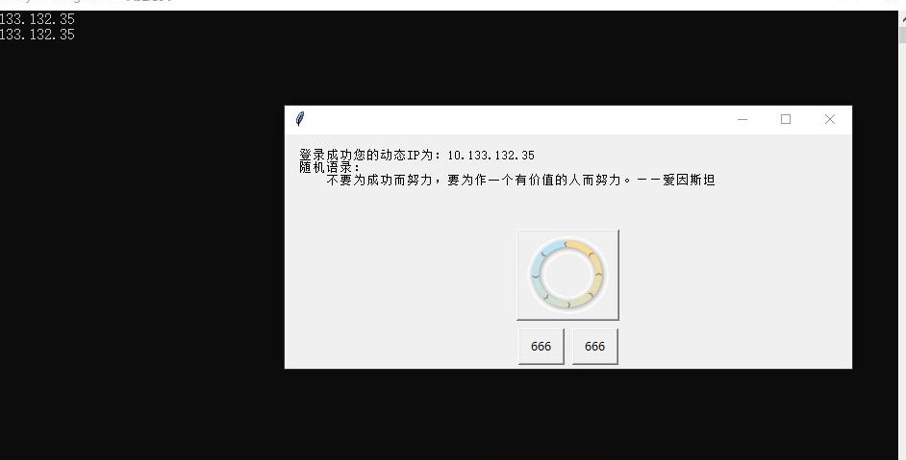
校园WiFi一键登录助手
团队成员：彭文正、程凯、廖俊涛
安卓&windows软件开发者：彭文正
安卓版本
Windows版本
www.wenzheng.club

Slide 2
目录
1
2
3
4
第 1 部分
第 2 部分
第 3 部分
第 4 部分
创作背景
可行性分析
软件说明
价值分析
www.wenzheng.club

Slide 3
第 1 部分
创作背景
www.wenzheng.club

Slide 4
第 1 部分
创作背景
01
去年我校校网进行了无线WiFi架设，速度进一步提升，校网用户急剧增加，但是每次WiFi连接都需要繁琐的操作才能完成登录。
如果能开发一款软件，可以快速登录校网，利用巨大的流量，将具备不可估量的商业价值
校网现状
02
学生需求
大学生的“懒”，没有人不吐槽，如何用最简单的方式和最快捷的操作来达到学生的需求，才是最主要的。
本小组成员在业余时间自学安卓编程，并编写了简单的一键登录软件（已经在班级内流通使用。） 并且接触了最近很火的python的爬虫，并利用爬虫原理，完美实现了模拟校网登录
03
个人能力
www.wenzheng.club

Slide 5
第 2部分
可行性分析
www.wenzheng.club

Slide 6
第 2 部分
可行性分析
我小组经调查得知96%的用户在使用校园网（此数据来源于学校网络中心。）我小组对周边班级进行随机抽查和调研，使用校网的学生都表示渴望拥有这款快速登录的软件。而且该安卓软件已在我班流通。
www.wenzheng.club

Slide 7
第 3 部分
软件说明
www.wenzheng.club

Slide 8
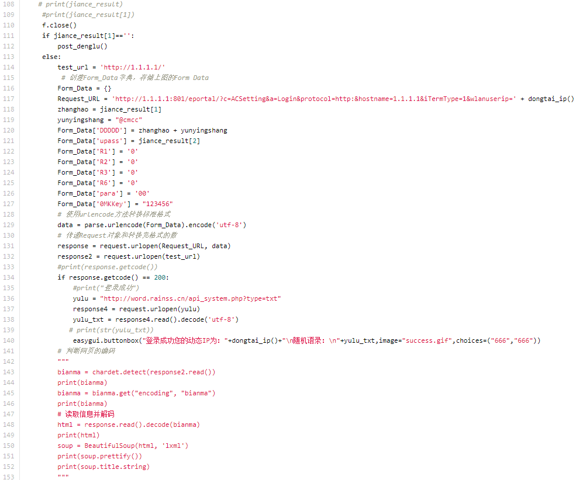
第 3 部分
Windows软件说明
Windows软件
采用Python语言编写，利用爬虫原理，模拟人工登录校园网。
登录页面
python代码
备注：
其中的网络接口可以换成广告链接，以及弹窗广告。
www.wenzheng.club

Slide 9

Windows软件GIF登录演示
www.wenzheng.club

Slide 10

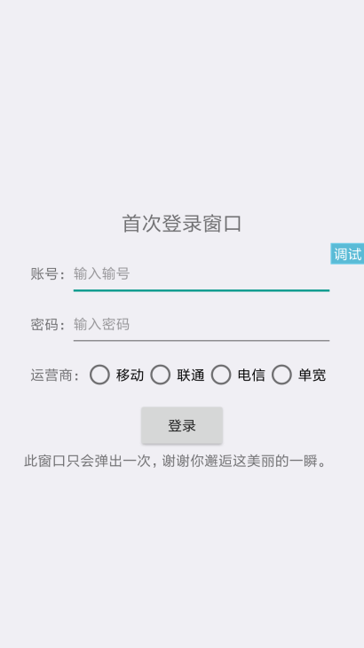
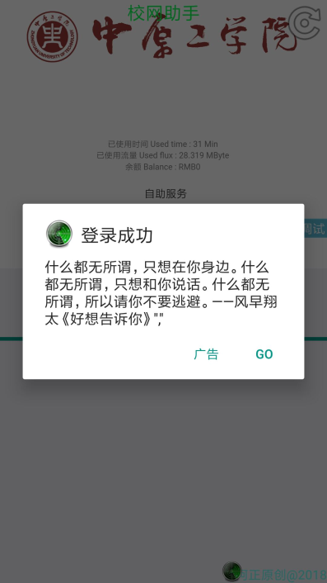

第 13部分
安卓版软件说明
下载体验
开启图
01
首次登录界面
02
登录成功页面
03
演示视频
已上传
优酷-
微信扫码观看
备注：
其中的网络接口可以换成广告链接，以及弹窗广告。

Slide 11
第 4 部分
价值分析
www.wenzheng.club

Slide 12
第 4 部分
价值分析
商业价值
01巨大流量
如果能得到学校网络中心的支持，对接校内服务器，可进一步提升软件运行速度，同时可以内网对接适量广告，其价值不可估量。
02 学生优势
内在价值
03 软件使用便捷
仅仅以其内在的价值也是不可小觑的，python语言在我校并未得到重视，本人已将源码开源供大家学习。下面为GitHub链接，以及coding链接。
04 安全、高效、实用
https://git.coding.net/pengwenzheng/python_papapa.git
https://github.com/az666
www.wenzheng.club

Slide 13
感谢你的观看
演示者 彭文正
www.wenzheng.club

